Slide 1
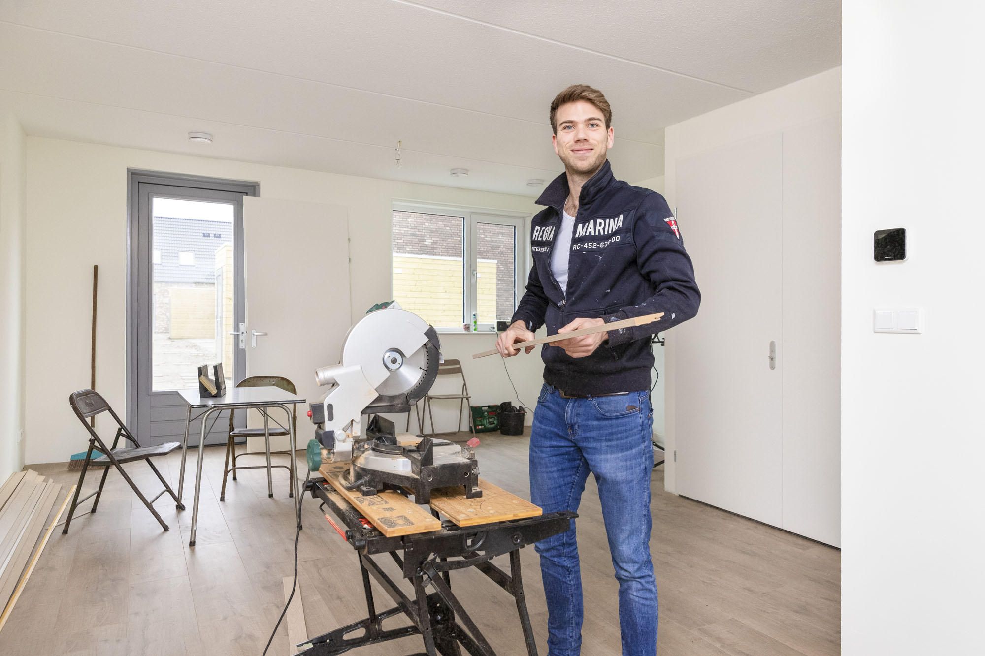

Magisterstraat/ Witherenstraat

Slide 2

Onderzoek

Slide 3
Agenda
19.30 uur Opening
19.35 uur Aanleiding verdichting
19.40 uur 1 plan 4 variaties
20.00 uur Doorkijk planning
20.05 uur inlooptafels voor vragen
20.30 uur afsluiting

Slide 4
5 juni 2023
Terugblik tijdens bijeenkomst juni 2023;
Achterstallig onderhoud
Meerdere trajecten gestart en gestopt;
Klachten over tocht, vocht, lekkende daken en dergelijke;
Lang aan het lijntje gehouden.

Slide 5
Aanleiding onderzoek
Niet alleen woningen onderhouden, maar ook energiezuinig maken
Als we geld uitgeven moeten woningen langere tijd meegaan
Dat maakt alles veel duurder
De huidige woningmarkt staat onder grote druk
Er zijn meer woningen nodig (behoefte ook nadrukkelijk in woon/zorg visie van gemeente).

Slide 6
Onderzoek sloop en nieuwbouw
Sloop nieuwbouw scenario is voorkeursscenario, omdat:
Het energiezuinig maken heel veel geld kost
Er is een kans om meer woningen toe te voegen die:
Beter passen bij de huidige vraag;
Maar ook beter passen bij de toekomstige vraag.

Slide 7
Twee trajecten doorlopen
Sociaal Plan voor zittende bewoners
Visievorming op mogelijkheden
Voor de zomer inloopbijeenkomsten
Nu presentatie van eerste beelden

Slide 8
Presentatie visie

Slide 9
Onderzoeken - nu
Bestaande bomen en struiken
Ondergrond: vervuiling, infiltratie regenwater
Dieren: wat leeft er in de buurt aan dieren en hoe kunnen we die beschermen
Parkeren: hoe is de parkeerdruk, hoe staat het met verkeersstromen
Bij de panelen worden vragen beantwoordt en hier verder uitleg over gegeven.
Notes:
Naast onderzoeken wat er mogelijk is als bebouwing is het ook belangrijk om te onderzoeken of de omgeving geschikt is om woningen toe te voegen. Hiervoor hebben we een aantal zaken door bureaus laten onderzoeken. Je zult ze misschien hebben gezien?

Slide 10
Onderzoeken - toekomst
Welke bomen verplaatsen of vervangen
Hoe gaan we de ontstane ruimte inrichten en groen maken
Hoe gaan we zoveel mogelijk regenwater opvangen
Hoe en waar gaan we leefruimte maken voor dieren
Hoe, waar en hoeveel parkeren gaan we organiseren
Is er archeologisch onderzoek nodig
Hoe gaan we samen met de gemeente zorgen voor vergunningen
Notes:
Als het besluit is genomen om tot nieuwbouw over te gaan, worden er nog meer zaken uitgezocht en onderzocht.

Slide 11
februari • besluit sloop/nieuwbouw • besluit welke variant • besluit aantal woningen
voorjaar sloop 30 woningen
november (nu)
• bewonersavond • sociaal plan • start verhuizen
oplevering (winter 2027)
2024
2025
2026
2027
najaar start nieuwbouw
december terugkoppeling naar bewoners en buurt
maart start procedure gemeente voor vergunningen
start ontwerptraject
participatie met omwonenden

